Slide 1
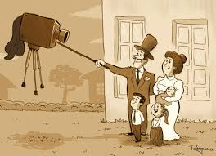
PRETEKLOST IN SEDANJOST
2. razred

Slide 2
PONOVIMO
PRETEKLOST dogodki, ki so se že zgodili.
SEDANJOST dogodki, ki se sedaj dogajajo.
PRIHODNOST dogodki, ki se šele bodo zgodili.
Danes bomo našo pozornost posvetili

Slide 3
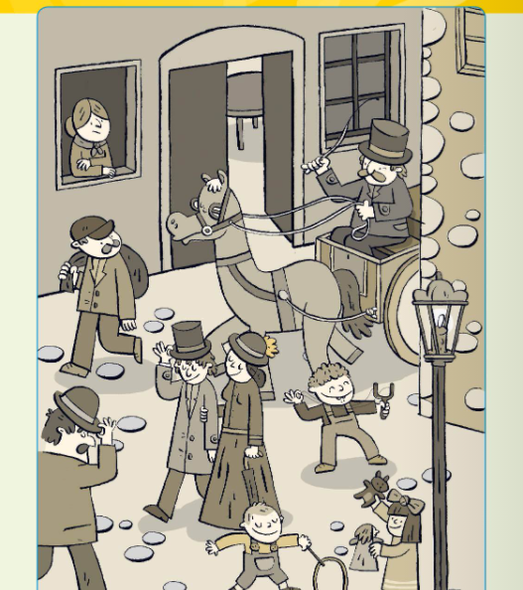
UČBENIK ZA SPO - BILO JE NEKOČ
Življenje naših prednikov se je razlikovalo od našega. Si predstavljaš življenje brez avtomobila ali brez televizije? Stvari, ki se nam danes zdijo povsem vsakdanje, so bile v času naših prababic in pradedkov veliko odkritje.
Oglej si sliko in pomisli:
Kakšna so bila oblačila ljudi?
S čim so se igrali otroci?
Kako se imenuje vozilo na ilustraciji?
Kako so se ljudje pozdravljali? Se tudi danes tako pozdravljamo?
Kako so ljudje izvedeli, kaj se dogaja v sosednjem kraju, če ni bilo računalnikov in televizije?

Slide 4
PRETEKLOST
OBLAČILA
BIVALIŠČA
ŠOLA
PROMETNA SREDSTVA
IGRAČE
HRANA
Sedaj pa klikni na vsak napis v krogcu in si oglej, kako je bilo nekoč.

Slide 5
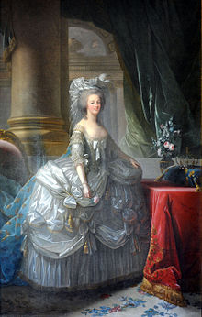
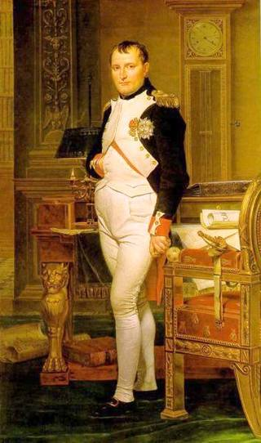
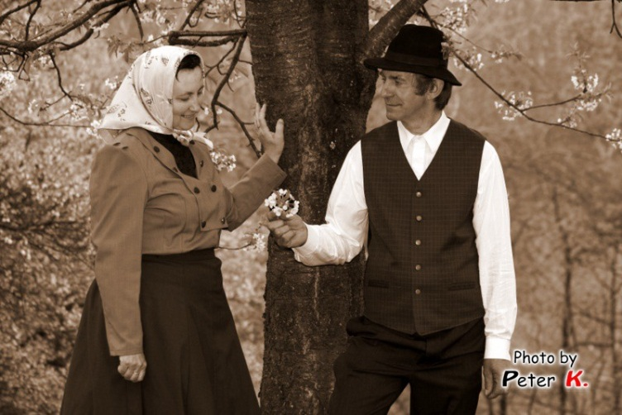
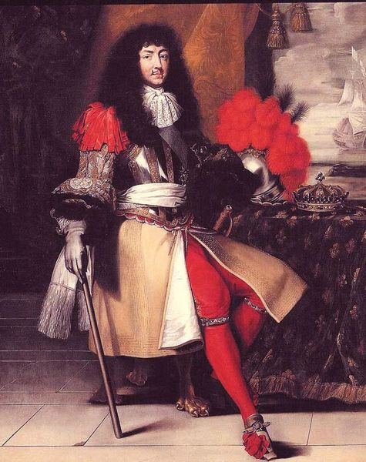
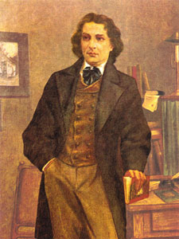
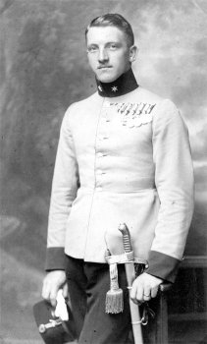
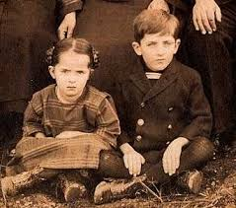
OBLAČILA

Slide 6
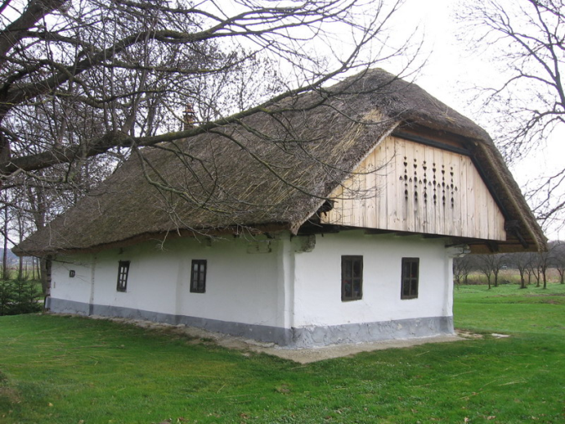
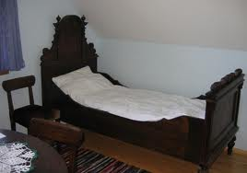
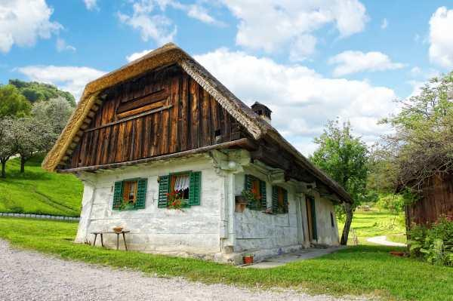
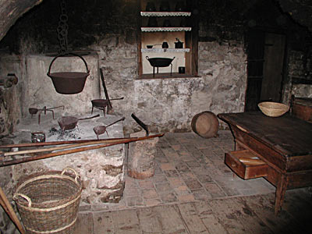
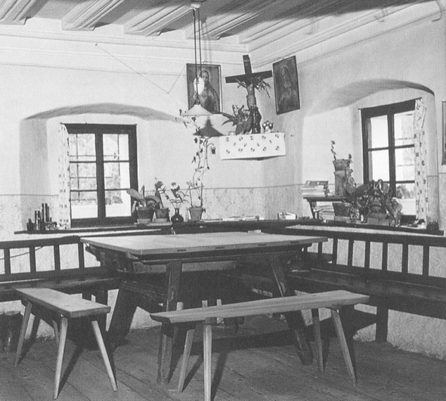
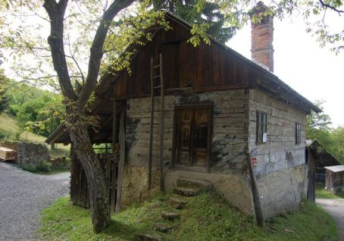
BIVALIŠČA

Slide 7
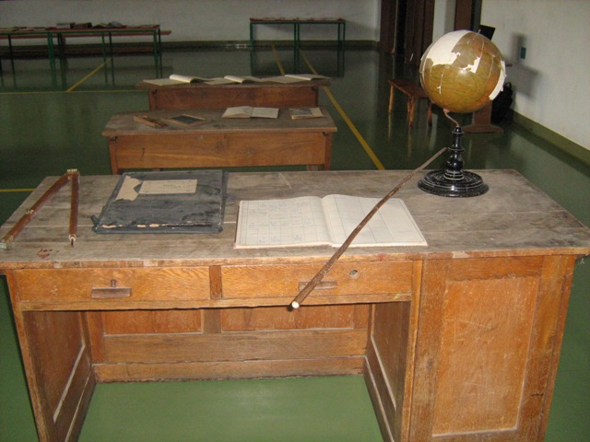
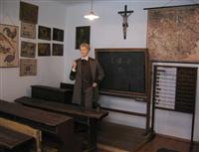
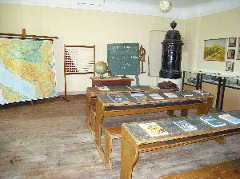
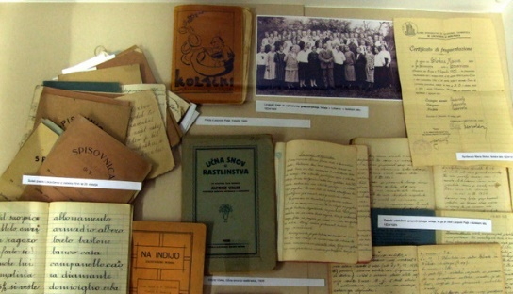
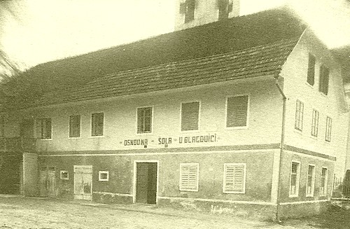
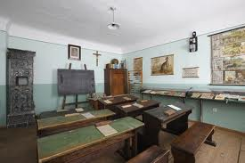
ŠOLA

Slide 8
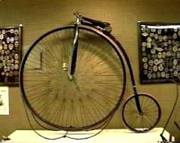
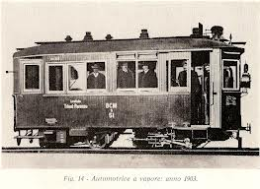
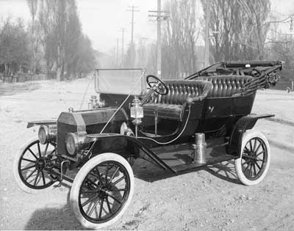
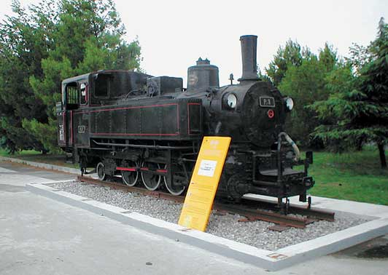
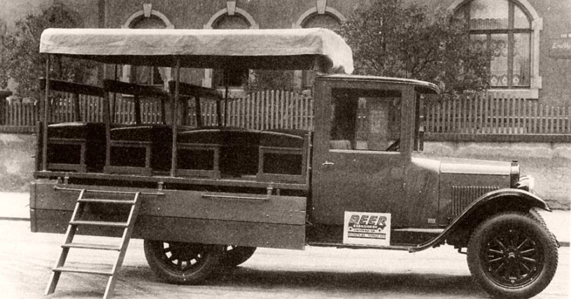
PROMETNA SREDSTVA

Slide 9
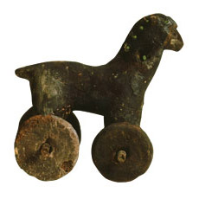
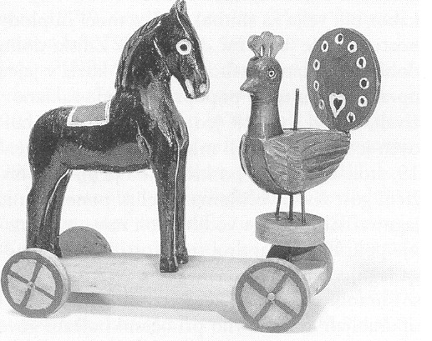
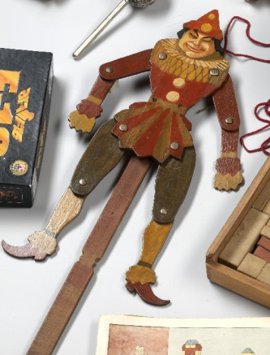
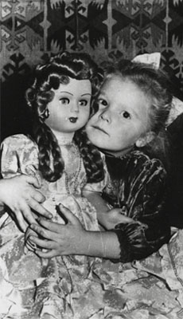
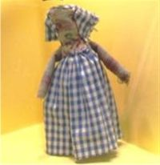
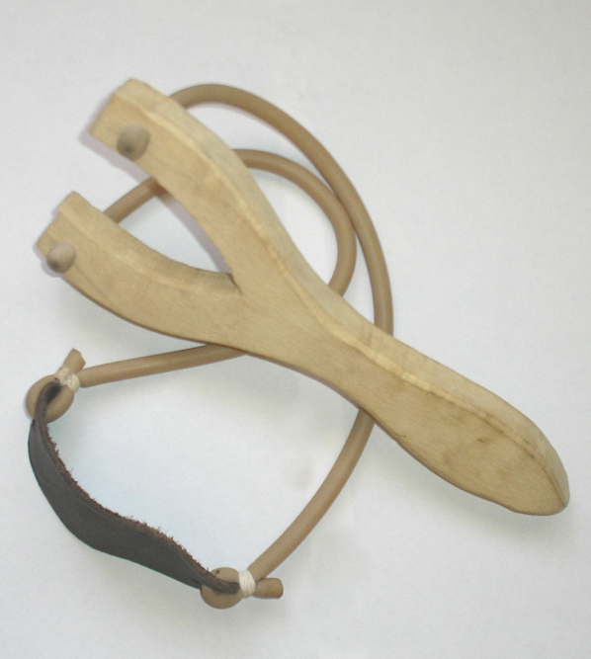
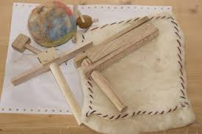
IGRAČE

Slide 10
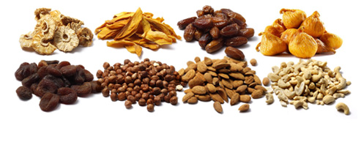
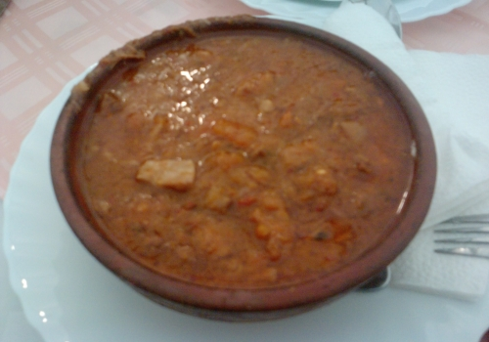
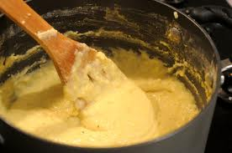
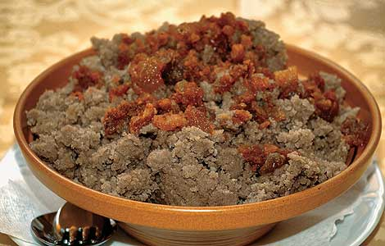
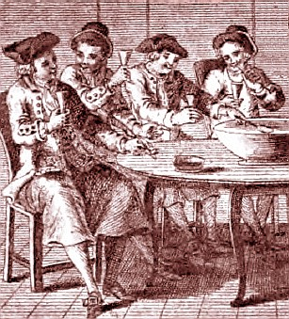
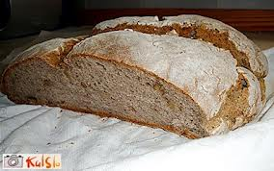
HRANA

Slide 11
SEDANJOST
OBLAČILA
BIVALIŠČA
ŠOLA
PROMETNA SREDSTVA
IGRAČE
HRANA
S klikom na vsak napis v krogcu pa si oglej kako je danes.

Slide 12
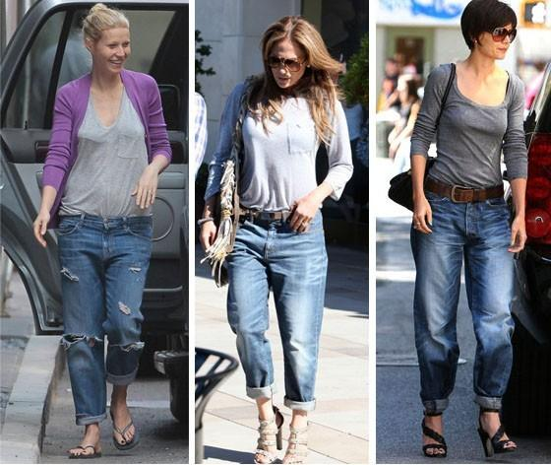
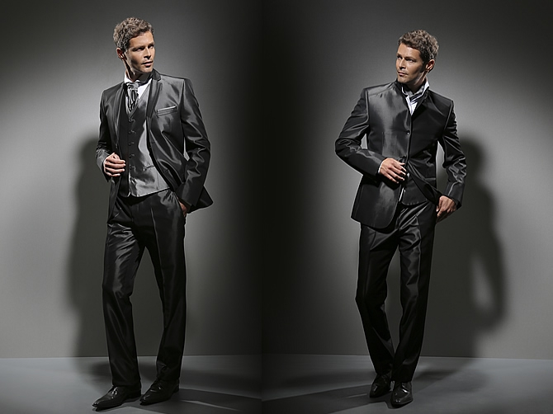
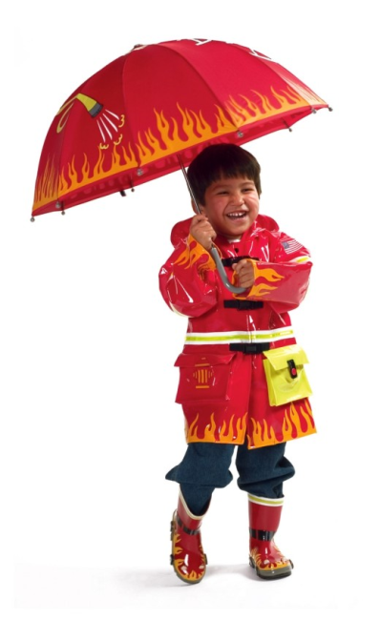
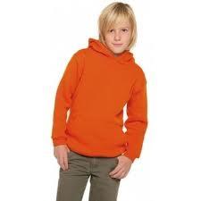
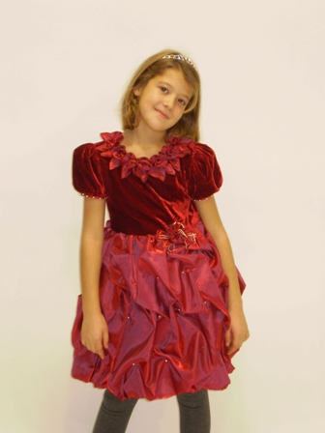
OBLAČILA

Slide 13
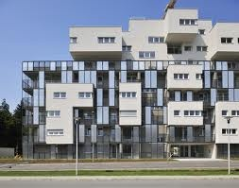
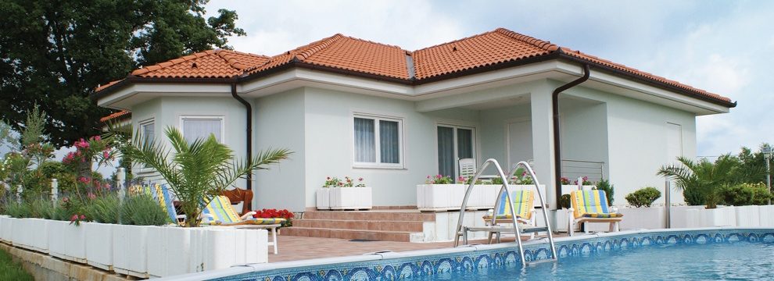
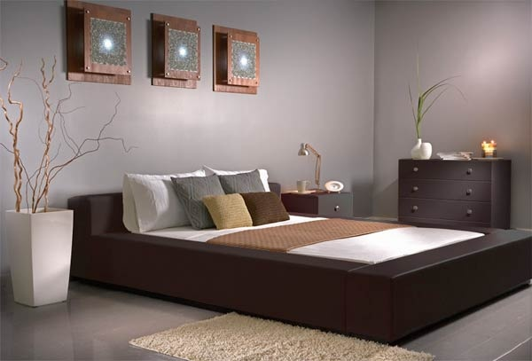
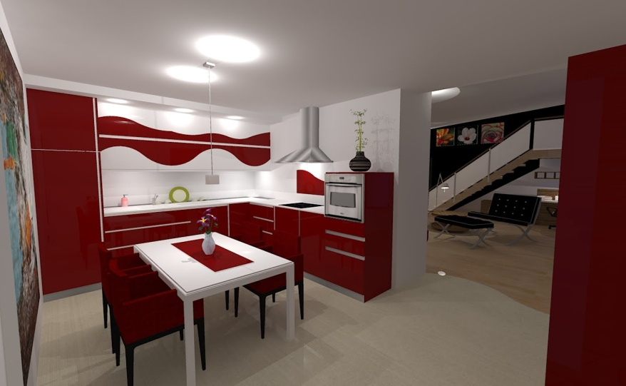
BIVALIŠČA

Slide 14
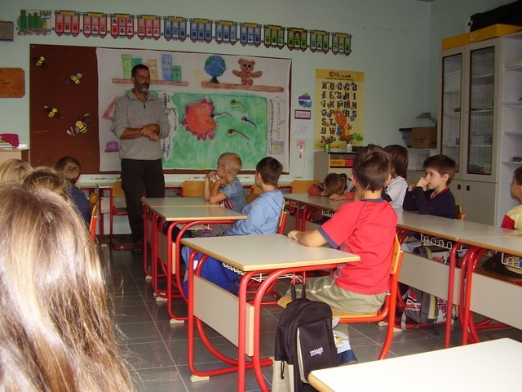
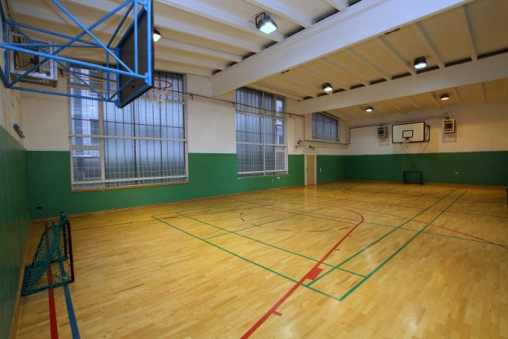
ŠOLA

Slide 15
PROMETNA SREDSTVA

Slide 16
IGRAČE

Slide 17
HRANA

Slide 18
RAZLIKE MED PRETEKOSTJO IN SEDANJOSTJO
Sedaj pomisli in ustno naštej nekaj razlik med preteklostjo in sedanjostjo.

Slide 19
ZAPIS V ZVEZEK
PRETEKLOST dogodki, ki so se že zgodili.
SEDANJOST dogodki, ki se sedaj dogajajo.
PRIHODNOST dogodki, ki se bodo šele dogajali.
BIVALIŠČA
kolo
Iz lesa
PREVOZNA SREDSTVA
Iz gline
lokomotiva
voz
Iz kamnov

Slide 20
Zelje
HRANA
Repa
Meso so jedli malokrat.
Krompir

Slide 21
PRAZNUJEMO

Slide 22
Prejšnji teden smo več izvedeli o tem, zakaj praznujemo kulturni praznik in zakaj je pomemben pesnik France Prešeren.
Ali veš, kdaj je živel France Prešeren?
Kako imenujemo čas v katerem je živel?
Si že obiskal rojstno hišo Franceta Prešerna?

Slide 23
SEDAJ PA USTNO REŠI ŠE DELOVNI LIST.
KULTURNE USTANOVE:
GALERIJA
GLEDALIŠČE
MUZEJ

